Slide 1

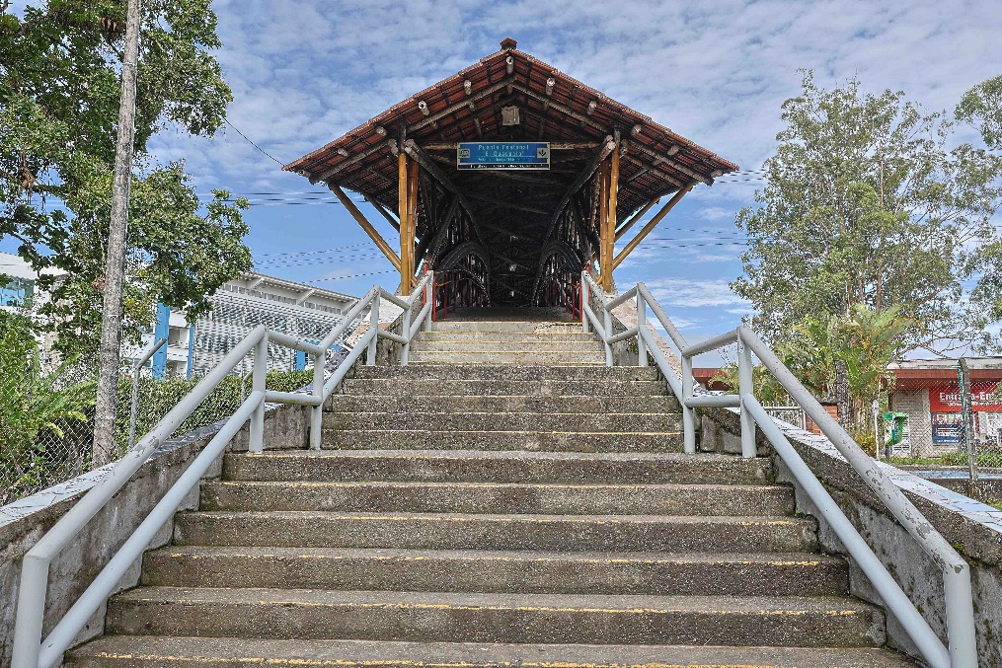
Excelencia Académica para la Formación Integral
2025 - 2028
Proyecto: Política Institucional para la educación mediada por TIC
11

Slide 2

Información general del proyecto
Código del proyecto | (PDI2028 – CEA - 11)
Dependencia responsable del proyecto | Univirtual
Pilar de Gestión | Excelencia Académica para la Formación Integral
Coordinador Pilar de Gestión | Vicerrectoría Académica
Programa | Consolidación de la educación virtual
Procesos asociados (Sistema Integral de Gestión) | Misionales - Docencia
 | Estratégico - Direccionamiento Institucional
 | De apoyo - Administración institucional
Factores de calidad institucional a los que apunta el proyecto | 2. Estudiantes
 | 4. Procesos académicos
 | 5. Visibilidad nacional e internacional
Estándares de calidad (Modelo de acreditación internacional Sello Sofía) | 4. Recursos materiales y servicios
Otras instancias o dependencias participantes | Facultades - Programas Académicos
Actores o entidades externas a la UTP que participan en el proyecto | No Aplica
Programas a los cuales le aporta indirectamente el proyecto | Gestión curricular
 | Gestión de egresados
 | Consolidación de la Extensión institucional con impacto en la sociedad y reconocimiento nacional e internacional
 | Internacionalización integral de la Universidad
Objetivos de Desarrollo Sostenible (ODS) a los cuales le aporta el proyecto | 4. Garantizar una educación inclusiva, equitativa y de calidad y promover oportunidades de aprendizaje durante toda la vida para todos
11. Política Institucional para la educación mediada por TIC

Slide 3
Identificación del problema, necesidad u oportunidad
La Universidad Tecnológica de Pereira cuenta actualmente con 3 programas académicos que se ofrecen en modalidad virtual, dos (2) de ellos para posgrado y uno (1) en pregrado, facilitando el acceso a la educación a regiones distantes geográficamente, se debe ampliar la oferta de programas virtuales o híbridos que faciliten el acceso, amplíen las posibilidades educativas flexibilizando tiempos de acceso y rutas de aprendizaje. Igualmente se hace necesario ampliar la oferta de asignaturas virtuales o híbridas en alianza con los programas académicos presenciales que brinden alternativas educativas, rutas de aprendizaje y nuevos espacios de formación.
Problema Central | Causas directas | Causas Indirectas
Ausencia de una Política institucional que defina y regule los procesos académico-administrativos y garantice la operación y proyección estratégica de la educación virtual en la Universidad Tecnológica de Pereira | 1. Normatividad institucional desactualizada frente a las nuevas modalidades educativas ( Virtual e híbrida) | 1.1 Modelo centrado en la oferta de programas presenciales 1.2 Débil integración de nuevas modalidades educativas ( Virtual e híbrida) para la oferta académica de la UTP
 | 2. Ausencia de una unidad formal que centralice e integre capacidades académicas, administrativas y tecnológicas necesarias para garantizar la operación y proyección de la educación virtual en la UTP | 2.1 Limitada asignación de recursos humanos, tecnológicos y financieros, para garantizar la operación y proyección de nuevas modalidades para la oferta académica.
 | 3 Infraestructura física y tecnológica insuficientes | 3.1 No hay un plan de acción institucional para la compra y actualización de equipos para la educación virtual, híbrida para la oferta de asignaturas. 3.2 No hay espacios adecuados para el ofrecimiento de clases virtuales, videoconferencias o seminarios especializados. 3.3 No hay espacios suficientes para la construcción de proyectos virtuales. 3.4 No existe suficiente capacidad en las licencias de software para atender la demanda.
 | Efectos directos | Efectos indirectos
 | 1. Ausencia normativa para la operación eficiente de nuevas modalidades educativas (híbridos y virtuales) | 1.1 Ineficiencia en la administración, operación y proyección presupuestal de la Educación Virtual e híbrida 1.2 Oferta educativa virtual no adaptada a las dinámicas pertinentes de las modalidades digitales
 | 2. Ineficiencia en la asignación de recursos humanos, tecnológicos y pedagógicos , se duplican funciones o se omiten tareas clave | 2.1 Débil articulación entre áreas académicas, administrativas y tecnológicas para operar programas virtuales. 2.2 Poco crecimiento de la modalidad virtual en la Universidad Tecnológica de Pereira
 | 3 Programas académicos presenciales sin procesos de formación virtual | 3.1. Limita la flexibilización de currículo. 3.2. Se limita el acceso a otras posibilidades educativas
11. Política Institucional para la educación mediada por TIC

Slide 4


Descripción del proyecto
Involucrados
La creación de nuevos programas académicos virtuales, creación de procesos de educación virtual integrado a los currículos y el fomento de prácticas educativas integrando TIC da cuenta de una serie de nuevas posibilidades educativas, entre ellas lo que se ha mencionado como "Pedagogía 2.0", más incluyente, flexible y útil. Este proyecto brindará a los estudiantes la opción de permanecer en sus estudios administrando su tiempo, espacio y recursos con asignaturas virtuales ofrecidas por los programas actuales. Igualmente, la creación de programas virtuales permitirá a la institución hacer presencia virtual en regiones geográficas distantes y brindará una opción de acceso a estudiantes con limitaciones de tiempo o lugar.
Unidades organizacionales: Facultades - Programas Académicos
Entidades externas a la UTP: No aplica
Beneficiarios: Estudiantes. Egresados. Ciudadanía
11. Política Institucional para la educación mediada por TIC

Slide 5
Objetivos del proyecto
General
Definir una política Institucional que garantice la operación y proyección estratégica de la educación mediada por las TIC en la Universidad Tecnológica de Pereira
Específicos
11. Política Institucional para la educación mediada por TIC
Actualizar la normatividad institucional frente a las nuevas modalidades educativas (Virtual e híbrida)
Formalizar una unidad académica administrativa que centralice las capacidades académicas, administrativas y tecnológicas necesarias para garantizar la operación y proyección de la educación virtual en la UTP
Fortalecer la infraestructura física y tecnológica para la educación virtual en la UTP

Slide 6
Planes operativos
Plan operativo | Acciones
Formulación de la Política institucional para la educación mediada por las TIC | Revisión documental como insumo técnico y teórico para la formulación de la Política Institucional. Diseño de la propuesta básica de la Política institucional para la educación mediada por las TIC. Socialización de la Propuesta básica de la Política y revisión por expertos para retroalimentación. Ajustes del documento Política institucional para la educación mediada por las TIC, según observaciones. Validación y aprobación por instancias institucionales
Fortalecimiento de la infraestructura física y tecnológica | Planeación y priorización de modelos técnicos y tecnológicos de la Educación virtual. Determinar la integración de los modelos técnicos y tecnológicos priorizados con otras áreas de la institución. Realizar la integración de los modelos técnicos y tecnológicos
11. Política Institucional para la educación mediada por TIC

Slide 7

¡GRACIAS!

